Slide 1
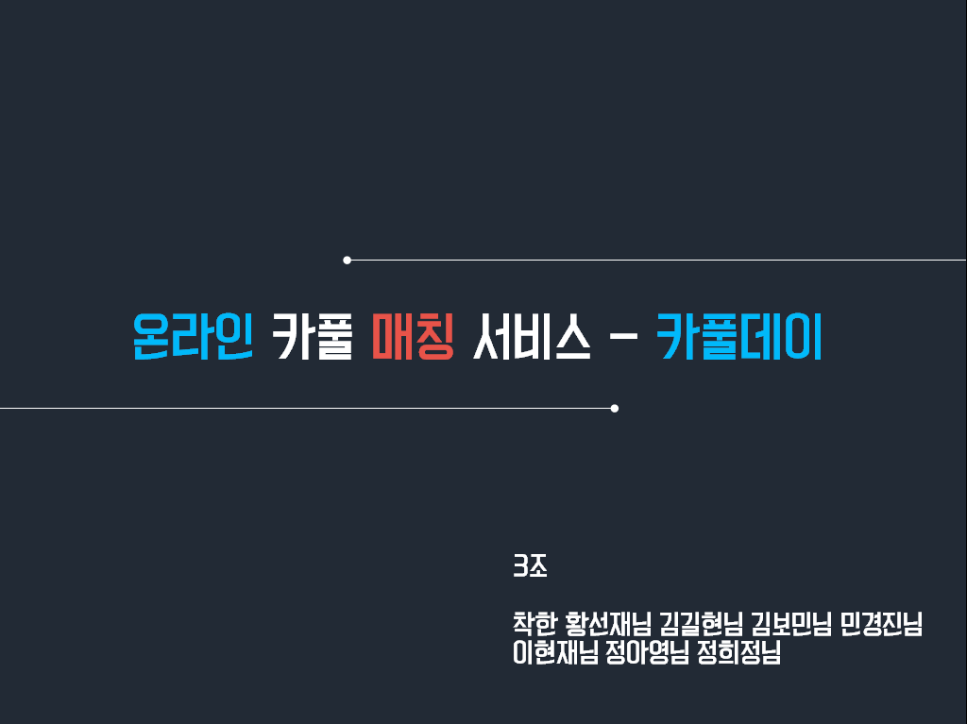
온라인 카풀 매칭 서비스 - 카풀데이
3조
착한 황선재님 김길현님 김보민님 민경진님
이현재님 정아영님 정희정님

Slide 2
CONTENTS
개요
프로젝트 정보
중요기능
스토리보드

Slide 3
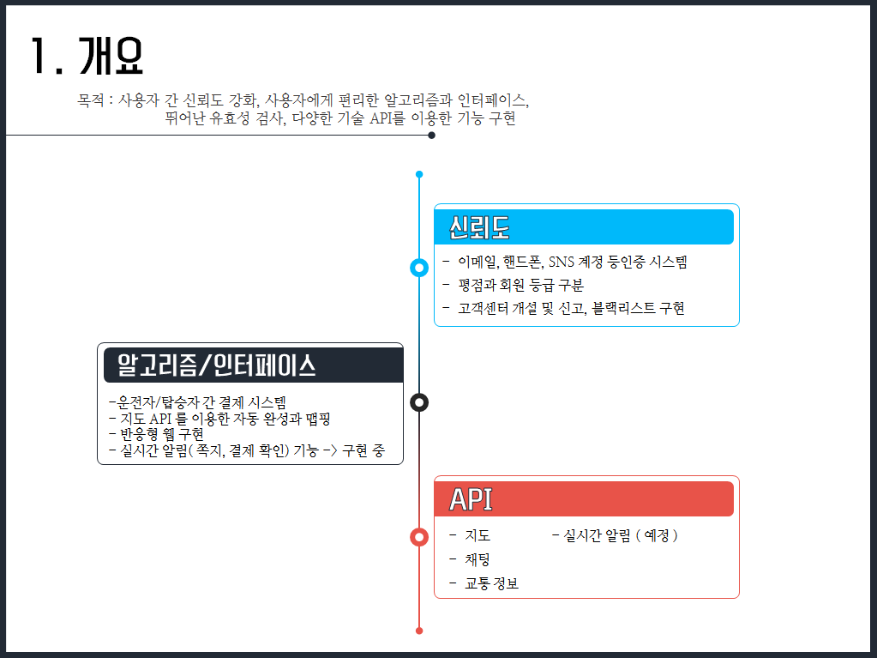
1. 개요
목적 : 사용자 간 신뢰도 강화, 사용자에게 편리한 알고리즘과 인터페이스,
뛰어난 유효성 검사, 다양한 기술 API를 이용한 기능 구현
신뢰도
이메일, 핸드폰, SNS 계정 등인증 시스템
평점과 회원 등급 구분
고객센터 개설 및 신고, 블랙리스트 구현
운전자/탑승자 간 결제 시스템
지도 API 를 이용한 자동 완성과 맵핑
반응형 웹 구현
실시간 알림( 쪽지, 결제 확인) 기능 -> 구현 중
알고리즘/인터페이스
API
지도 - 실시간 알림 ( 예정 )
채팅
교통 정보

Slide 4
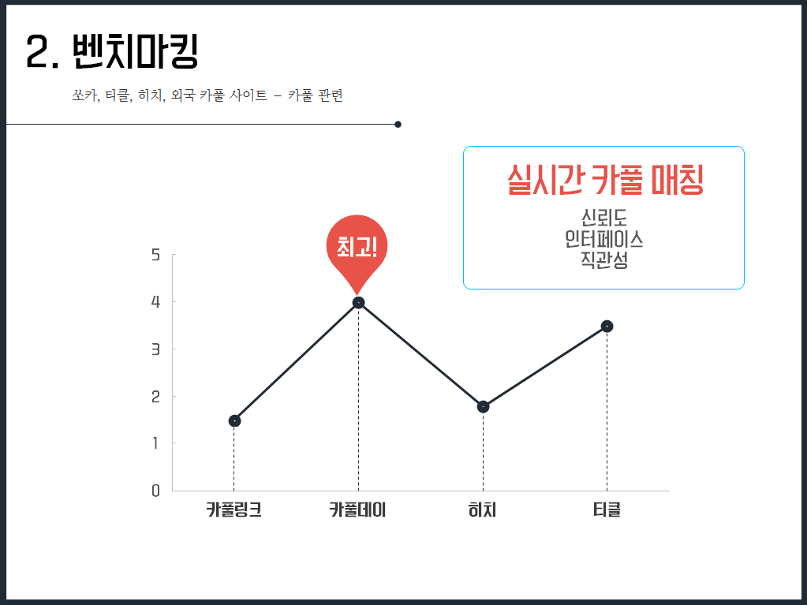
2. 벤치마킹
쏘카, 티클, 히치, 외국 카풀 사이트 – 카풀 관련
실시간 카풀 매칭
신뢰도
인터페이스
직관성
최고!

Slide 5
2. 프로젝트 정보
개발기간
개발 환경
3주
( 2015/05/11 ~
2015/06/01)
Spring Tool Suite
Tomcat 7.0
Oracle 11g
주요 기술
팀원
Spring MVC(MAVEN)
Tiles
Mybatis
7명
팀장 황선재
부팀장 김길현

Slide 6
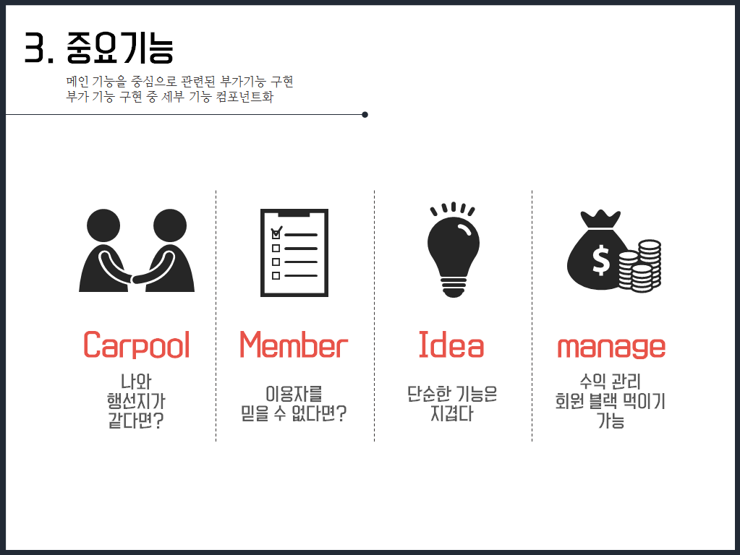
3. 중요기능
메인 기능을 중심으로 관련된 부가기능 구현
부가 기능 구현 중 세부 기능 컴포넌트화
Carpool
Member
Idea
manage
나와
행선지가
같다면?
수익 관리
회원 블랙 먹이기
가능
이용자를
믿을 수 없다면?
단순한 기능은
지겹다

Slide 7
3-1-1. 메인 - want to ride
탑승자
태워줘
상세보기
결제
버블 정렬 알고리즘
HTML5 애니메이션
위치 및 색깔 랜덤
Tiles 사용 CSS
지도 API
승객 수
유저 평점 및 뷰
신고 기능
쪽지
PAYPAL 결제
이메일
결제 내역 전송

Slide 8
3-1-2. 메인 - pick up
운전자
태워줄게
상세보기
승인요청
결제
승인 내역 쪽지
승인 거절
실시간 알림

Slide 9
3-2. 마이페이지
비밀번호
변경
쪽지함
나의 글
관리
카풀 내역
승인함
유효성 검사
실시간 알림
결제 전송
수정 및 삭제
상세보기
평점 주기
신고하기
받은 승인
보낸 승인
KTX 승인

Slide 10
3-3. 관리자 페이지
회원 관리
수익 관리
KTX 등록
모든 권한
신고 내역
평점 확인
등급 별 이용 정지
강제 탈퇴
결제 내역
수수료 10%
KTX 5%
총 수익
게시물 삭제
KTX 승인

Slide 11
3-4. 고객센터
게시판
공지사항
Q&A
답글

Slide 12
3-5. KTX 단체할인
이용자
신청
결제 승인
결제
인원 별 할인률 적용
검색
마감 (인원 및 날짜)
쪽지
실시간 알림

Slide 13
3-6. 실시간 채팅
채팅
지역 별 채팅
아이디 유지

Slide 14
3-7. 실시간 교통 정보
교통
도로교통부
지도

Slide 15
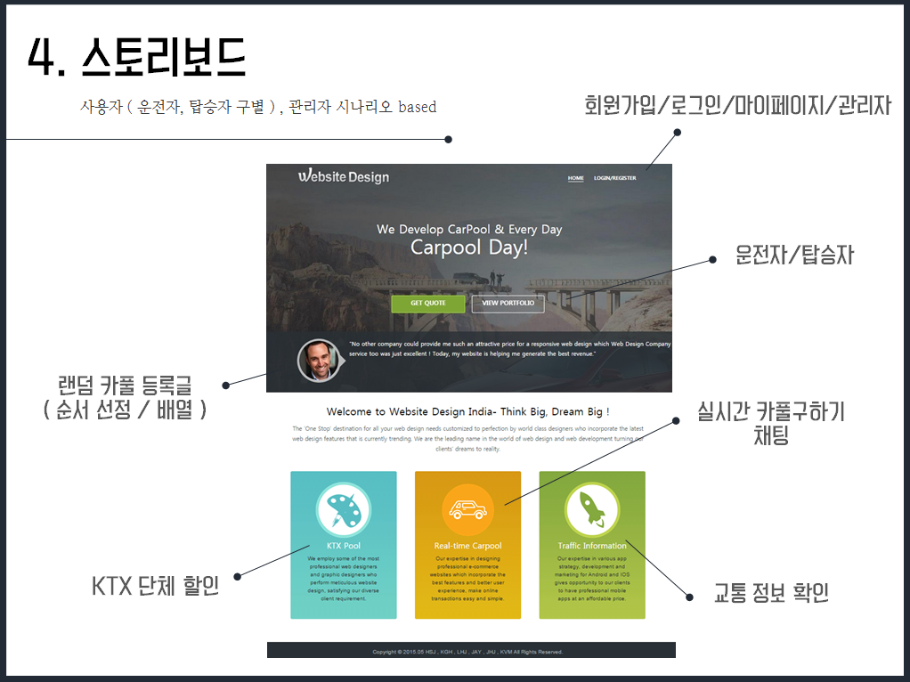

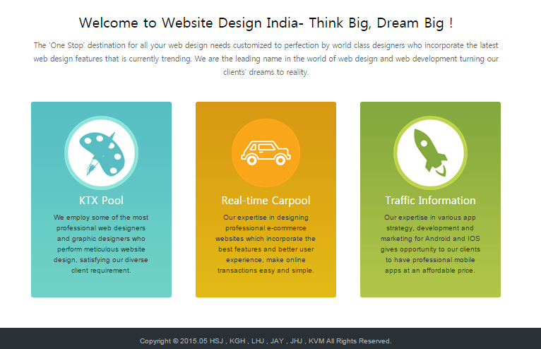
4. 스토리보드
사용자 ( 운전자, 탑승자 구별 ) , 관리자 시나리오 based
회원가입/로그인/마이페이지/관리자
운전자/탑승자
랜덤 카풀 등록글
( 순서 선정 / 배열 )
실시간 카풀구하기 채팅
KTX 단체 할인
교통 정보 확인

Slide 16
시연

Slide 17
5. 정렬 시간 복잡도
N²
선택 정렬 - 역순 단점
삽입 정렬
버블 정렬
O(nlogn)
퀵 정렬 – 역순 시 비효율
힙 정렬 - 삭제 시 복잡도 증가
향상된 버블 정렬

Slide 18
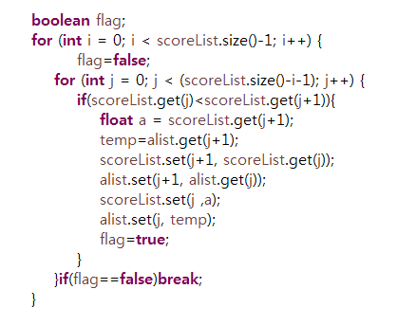
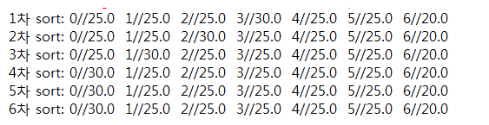
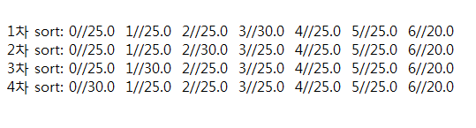
5-1. 추천 게시물 정렬 소스

Slide 19
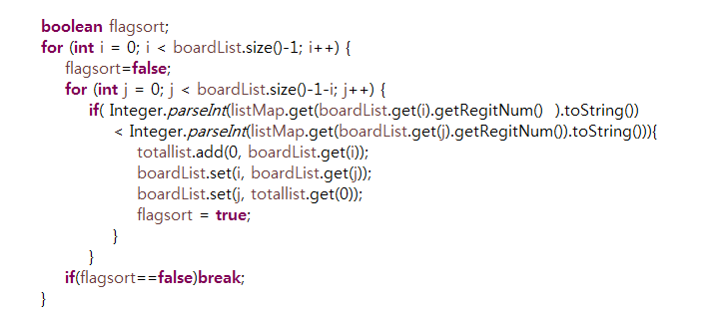
5-2. 전체 게시물 정렬 소스

Slide 20
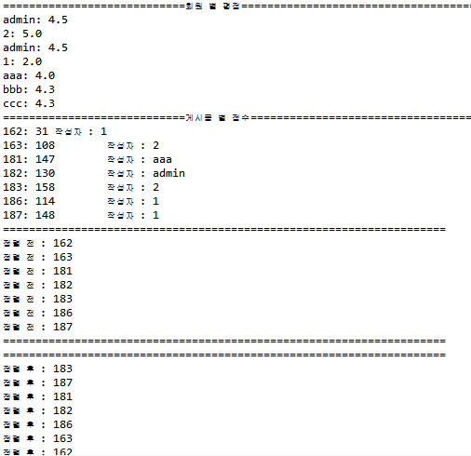

Slide 21
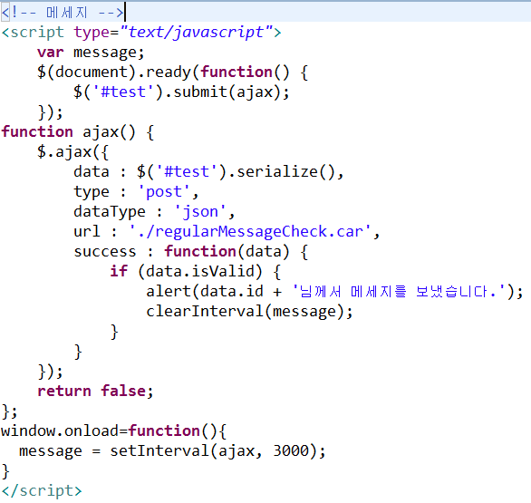
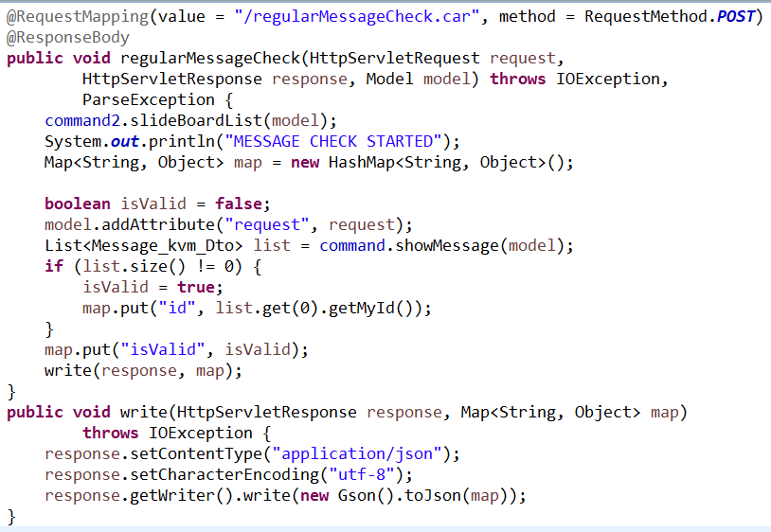
6. 실시간 알림
실시간 메시지 알림
Ajax를 이용한 메시지 알림
자바 스크립트에서 비동기적으로 서버와 연동합니다.
jQuery의 ajax api를 이용해서 지정된 url에서 DataBase에 새로운 메시지가 있는지를 확인 후 결과값을 뷰 단으로 보내줍니다.
실시간 메시지 처리를 위해 ajax 함수를 setInterval로 지정했습니다.

Slide 22
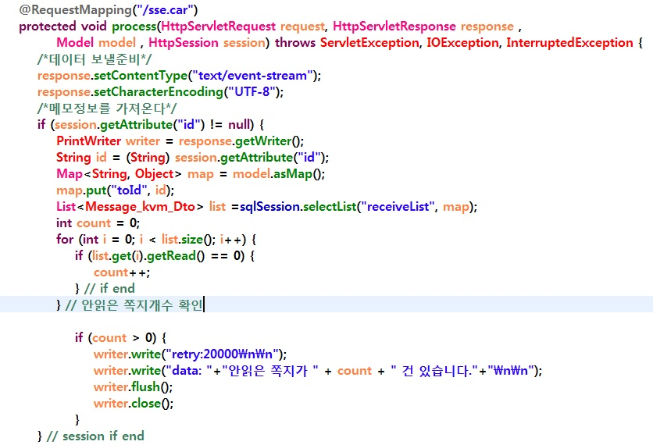
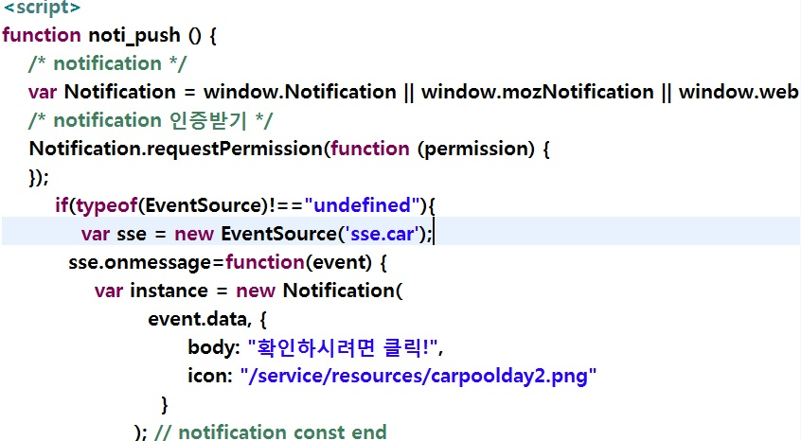
6. 실시간 알림
HTML5 Server Sent Events , HTML5 Notification 사용
-Server Sent Events
"Server Push"라고도 불리우며, 기존의 "클라이언트 -> 서버" 데이터 전송 방식인 "Polling" 과는 반대되는 "서버 -> 클라이언트" 데이터 전송 방식이다. HTTP 프로토콜에 기반한 웹 통신은 비연결 지향적인 성격을 가지고 있기 때문에 클라이언트는 서버로 요청(Request)를 하고 서버는 이에 응답(Response)을 한 뒤에 연결은 닫히게 된다. 이러한 불편함을 해소하고자 웹 환경에서 "Server Push"를 구현하기 위해 HTML5에서 제안된 표준 기술이다.
내가 지정한 millisecond단위로 서버에서 클라이언트로 지속적으로 데이터 푸쉬
읽지않은 쪽지가 있거나 쪽지가 새로오면 count되어 클라이언트로 데이터 푸쉬
데이터가 클라이언트로 푸쉬되면, Notification 에 데이터가 담겨 실행됨

Slide 23
7. 역할 분담
팀장 황선재 – 총괄
부팀장 김길현 – 인증, 채팅, 교통 정보, 실시간 알림
김보민 – 운전자 로직, 쪽지, 회원가입, 로그인
민경진 – 탑승자 로직, 결제, KTX풀, 유효성
이현재 – 게시판, AJAX, 관리자 세션, Tiles
정아영 – 평점, 신고 기능, 정렬, CSS
정희정 – KTX풀, CSS

Slide 24
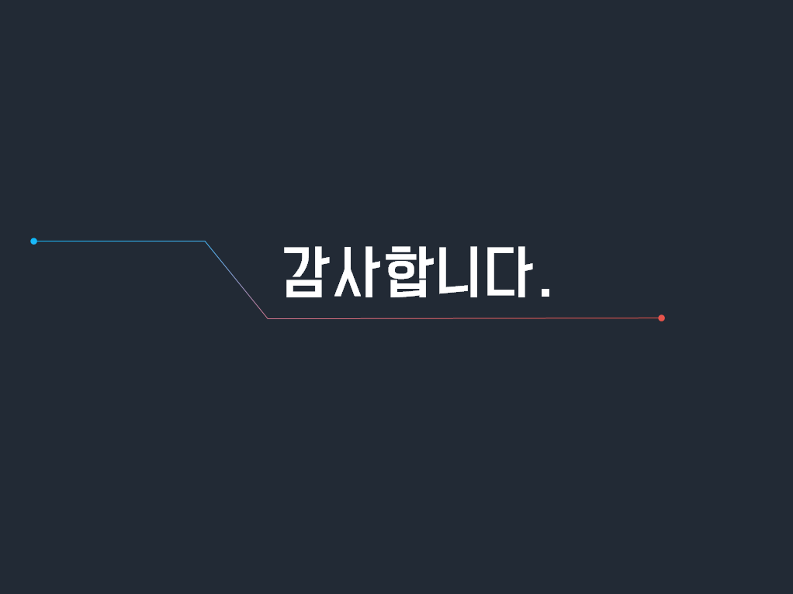
감사합니다.

Slide 25
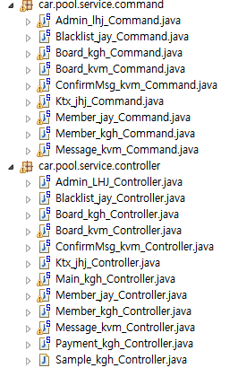

Slide 26
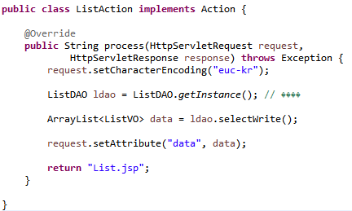
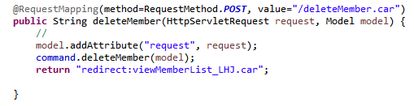
Model2
Spring

